Slide 1

GUÍAS 9 – Secado Problema 5
1° Cuatrimestre - 2025

Slide 2
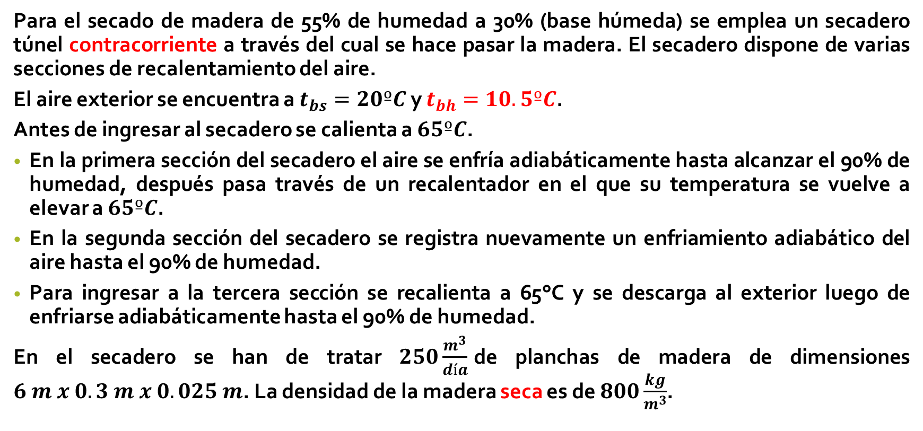
Enunciado
Para el secado de madera de 55% de humedad a 30% (base húmeda) se emplea un secadero túnel contracorriente a través del cual se hace pasar la madera. El secadero dispone de varias secciones de recalentamiento del aire.
El aire exterior se encuentra a $t_{bs}=20ºC$ y $t_{bh}=10.5ºC$.
Antes de ingresar al secadero se calienta a $65ºC$.
En la primera sección del secadero el aire se enfría adiabáticamente hasta alcanzar el 90% de humedad, después pasa través de un recalentador en el que su temperatura se vuelve a elevar a $65ºC$.
En la segunda sección del secadero se registra nuevamente un enfriamiento adiabático del aire hasta el 90% de humedad.
Para ingresar a la tercera sección se recalienta a 65°C y se descarga al exterior luego de enfriarse adiabáticamente hasta el 90% de humedad.
En el secadero se han de tratar $250\frac{m^{3}}{día}$de planchas de madera de dimensiones $6 m x 0.3 m x 0.025 m$. La densidad de la madera seca es de $800\frac{kg}{m^{3}}$.

Slide 3
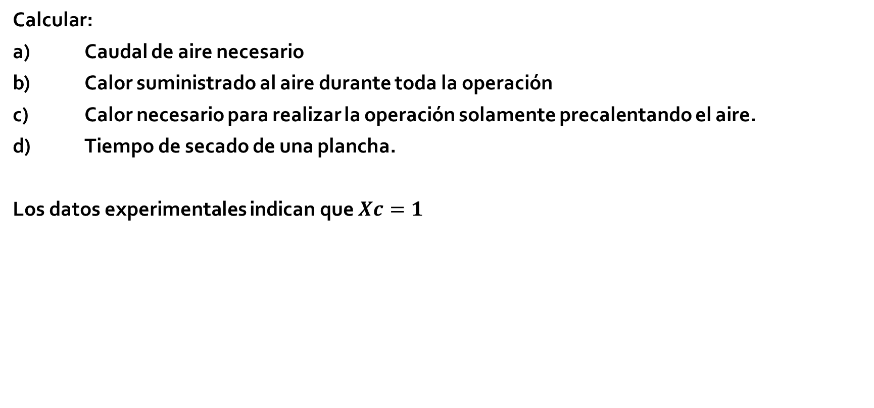
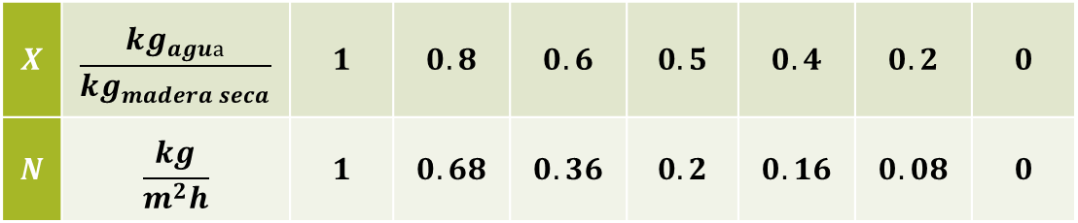
Enunciado
Calcular:
a) Caudal de aire necesario
b) Calor suministrado al aire durante toda la operación
c) Calor necesario para realizar la operación solamente precalentando el aire.
d) Tiempo de secado de una plancha.
Los datos experimentales indican que $Xc=1$
$$X$$ | $$\frac{kg_{agua}}{kg_{madera seca}}$$ | $$1$$ | $$0.8$$ | $$0.6$$ | $$0.5$$ | $$0.4$$ | $$0.2$$ | $$0$$
$$N$$ | $$\frac{kg}{m^{2}h}$$ | $$1$$ | $$0.68$$ | $$0.36$$ | $$0.2$$ | $$0.16$$ | $$0.08$$ | $$0$$

Slide 4
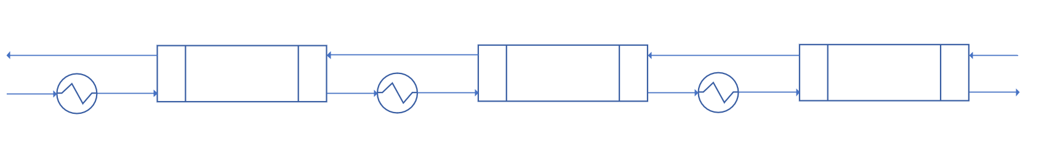


















Planteo
$$x_{S}$$
$$x_{E}$$
$$1$$
$$2$$
$$3$$
$$t_{bs_{E}}$$
$$t_{bs_{0}}$$
$$φ_{1}$$
$$t_{bs_{1}}$$
$$φ_{2}$$
$$t_{bs_{2}}$$
$$φ_{3}$$
$$t_{bh_{E}}$$
Facu: “Este ejercicio es sencillo”
$$Q_{planchas}=250\frac{m^{3}}{día}$$
Estudiantes de OPIII:
$$Planchas de 6 m x 0.3 m x 0.025 m$$
$$ρ_{seca}=800\frac{kg}{m^{3}}$$
$$Xc=1$$
$$Datos N vs X (post crítico)$$
Planteemos primero la evolución del gas en un diagrama psicrométrico

Slide 5
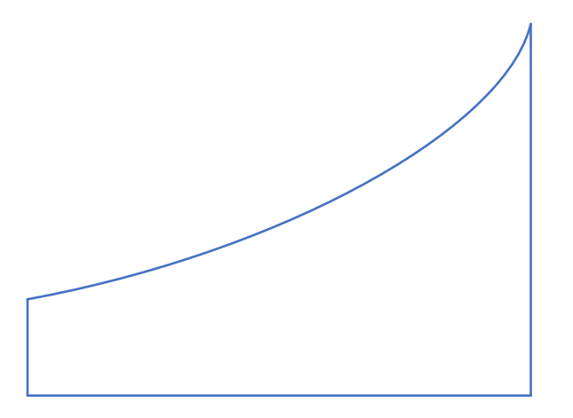
Planteo
$$x_{S}$$
$$x_{E}$$
$$1$$
$$2$$
$$3$$
$$t_{bs_{E}}$$
$$t_{bs_{0}}$$
$$φ_{1}$$
$$t_{bs_{1}}$$
$$φ_{2}$$
$$t_{bs_{2}}$$
$$φ_{3}$$
$$t_{bh_{E}}$$
Con este gráfico puedo conocer todas las propiedades de mi gas en cada parte del proceso

Slide 6






Punto a
$$x_{S}$$
$$x_{E}$$
$$1$$
$$2$$
$$3$$
$$t_{bs_{E}}$$
$$t_{bs_{0}}$$
$$φ_{1}$$
$$t_{bs_{1}}$$
$$φ_{2}$$
$$t_{bs_{2}}$$
$$φ_{3}$$
$$t_{bh_{E}}$$
$$Y_{S}$$
$$Y_{E}$$
Balance de masa en toda la operación
¿Para qué planteé todo esto?
$$Humedad que gana el aire=Agua que pierde el sólido$$
Puedo conocer la humedad del aire que entra y la humedad del aire que sale
$$G_{S}∗\left(Y_{S}−Y_{E}\right)=Q_{planchas}∗ρ_{seca}∗(X_{E}−X_{S})$$
$$X_{E}=\frac{x_{E}}{1−x_{E}}$$
$$X_{S}=\frac{x_{S}}{1−x_{S}}$$
Obtengo $G_{S}$

Slide 7






Punto b
$$x_{S}$$
$$x_{E}$$
$$1$$
$$2$$
$$3$$
$$t_{bs_{E}}$$
$$t_{bs_{0}}$$
$$φ_{1}$$
$$t_{bs_{1}}$$
$$φ_{2}$$
$$t_{bs_{2}}$$
$$φ_{3}$$
$$t_{bh_{E}}$$
$$Y_{S}$$
$$Y_{E}$$
¿Dónde suministro calor al aire?
$$H_{4}$$
$$H_{3}$$
El calor total lo puedo expresar como la suma de cada calor aportado al sistema
$$H_{2}$$
$$H_{1}$$
$$Q_{Tot}=Q_{iq_{1}}+Q_{iq_{2}}+Q_{iq_{3}}$$
$$Q_{iq_{i}}=H_{S_{i}}−H_{E_{i}}$$

Slide 8






Punto c
$$x_{S}$$
$$x_{E}$$
$$1$$
$$2$$
$$3$$
$$t_{bs_{E}}$$
$$t_{bs_{0}}$$
$$φ_{1}$$
$$t_{bs_{1}}$$
$$φ_{2}$$
$$t_{bs_{2}}$$
$$φ_{3}$$
$$t_{bh_{E}}$$
$$Y_{S}$$
$$Y_{E}$$
$$H_{4}$$
$$H_{2}$$
$$H_{3}$$
$$H_{2}$$
$$H_{1}$$
$$H_{1}$$

Slide 9
Punto c
$$x_{S}$$
$$x_{E}$$
$$1$$
$$2$$
$$3$$
$$t_{bs_{E}}$$
$$t_{bs_{0}}$$
$$φ_{1}$$
$$t_{bs_{1}}$$
$$φ_{2}$$
$$t_{bs_{2}}$$
$$φ_{3}$$
$$t_{bh_{E}}$$
$$Y_{S}$$
$$Y_{E}$$
¿Cómo va a ser el calor a entregar comparado con el esquema anterior?
$$H_{2}$$
$$H_{1}$$
¿Qué ventajas o desventajas puede traer este cambio en el proceso?

Slide 10

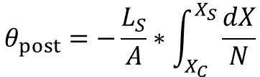

Punto d
$$x_{S}$$
$$x_{E}$$
$$1$$
$$2$$
$$3$$
$$t_{bs_{E}}$$
$$t_{bs_{0}}$$
$$φ_{1}$$
$$t_{bs_{1}}$$
$$φ_{2}$$
$$t_{bs_{2}}$$
$$φ_{3}$$
$$t_{bh_{E}}$$
$$Y_{S}$$
$$Y_{E}$$
Ecuación de diseño
Secado pre-crítico
$$dθ=−\frac{L_{S}}{A}∗\frac{dX}{N}$$
$$θ_{pre}=−\frac{L_{S}}{A}∗\frac{(X_{E}−X_{C})}{N_{C}}$$
Puedo partir la integral en dos partes
$$L_{S}=Masa de sólido seco=V_{plancha}∗ρ_{seca}$$
Secado post-crítico
$$A=Área de secado=2∗6 m∗0.3 m$$
$$θ_{post}=−\frac{L_{S}}{A}∗\int_{X_{C}}^{X_{S}}{\frac{dX}{N}}$$
Supongo que seco por las dos caras

Slide 11
¿PREGUNTAS?

